Slide 1
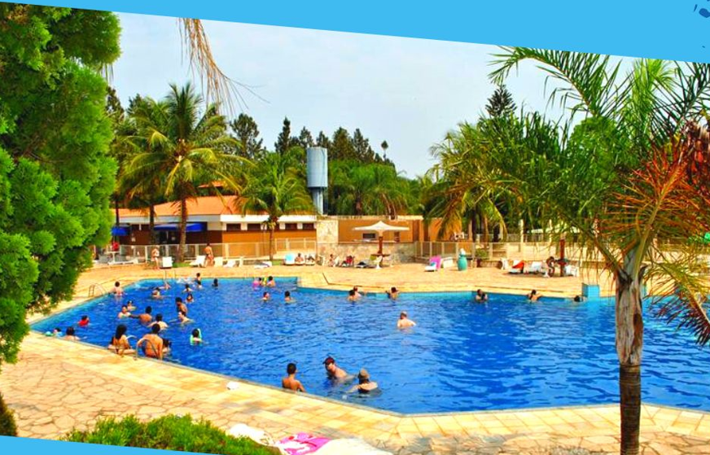
ATIVIDADE DE CAMPO CLUBE DOS COMERCIÁRIOS
13/10/2022

Slide 2
INFORMAÇÕES ÚTEIS
1. HORÁRIOS:
- Saída: 8h (Porta da Escola)
- Chegada: 17h (Porta da Escola)
2. DOCUMENTOS PESSOAIS:
- Levar RG

Slide 3
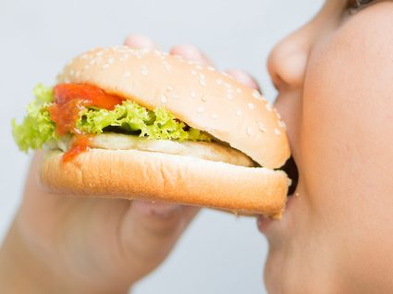
3. ALIMENTAÇÃO:
A alimentação é por conta do aluno;
- Não é permitida a entrada com bebidas dentro do clube;
Alimentos, “NÃO SENDO EM EXCESSO”, são permitidos;
O clube conta com vários bebedouros de água espalhados pelos espaços;
- Na lanchonete, são aceitos: cartões de crédito, débito e dinheiro;
PIX, não são aceitos como forma de pagamento dentro do clube;
- Os alunos que aderiram ao almoço, o pagamento deverá ser feito diretamente no clube;
Alunos que quiserem, podem trazer lanche para comerem no ônibus;

Slide 4
4. VESTIMENTA/TRAJES DE BANHO/ACESSÓRIOS:
- Não será necessário o uso de uniforme;
Poderão ser utilizados, óculos e bonés;
Uso permitido de celulares (responsabilidade do aluno);
Não esquecer, toalhas, chinelo e protetor solar;
- O clube possui vestiário com guarda volumes, onde os alunos poderão
guardar os seus pertences.
NÃO SERÃO PERMITIDOS OS USOS DE:
- Traje de banho dentro dos ônibus;
Calções, sungas, maiôs e biquínis na COR BRANCA;
Biquínis FIO DENTAL.

Slide 5
5. CONSIDERAÇÕES FINAIS:
EM CASO DE PERDAS OU DANOS DE OBJETOS PESSOAIS, TAIS COMO: CELULAR, ROUPAS, DINHEIROS, CARTÕES E ETC, A ESCOLA NÃO SE RESPONSABILIZARÁ;
Os professores estarão acompanhando o passeio dos alunos no clube;
Os professores não terão como ficar respondendo mensagens de pais durante o dia,
caso seja necessário, acionem a escola que a mesma fará contato com os responsáveis;
Caso seja necessário, a comunicação com algum pai ou responsável pelo aluno,
fiquem tranquilos, temos disponíveis o contato de todos em nosso sistema.
O aluno que não respeitar as regras e informações constadas nesse documento,
estará sujeito às penalidades determinadas pela direção e coordenação da escola.

Slide 6
PROFESSORES RESPONSÁVEIS:
- ELISÂNGELA PACOLA (COORDENADORA – E. FUND. II)
- ANDRESSA (PROFESSORA DE EDUCAÇÃO FÍSICA)
- CRISTIANE (PROFESSORA DE MÚSICA)
- EMILENE (PROFESSORA DE LÍNGUA PORTUGUESA)
- JÚLIO (PROFESSOR DE EDUCAÇÃO FÍSICA)
- LUCAS (PROFESSOR DE INGLÊS)
- MARINA (PROFESSORA DE ARTE)
- SÂMYA (PROFESSORA DE GEOGRAFIA)
- VANESSA (PROFESSORA DE MATEMÁTICA)
- YURI (PROFESSOR DE HISTÓRIA)
PARA QUE POSSAMOS TER UM DIA ESPECIAL E UM PASSEIO INESQUECÍVEL,
CONTAMOS COM A COMPREENSÃO E COLABORAÇÃO DE TODOS OS ALUNOS E
PAIS.

